Slide 1
Основы алгоритмизации и программирование ФИСТ УлГТУ 1 курс
Лекция 1
Знакомство
Знакомство с Си
Лаб работа №1

Slide 2
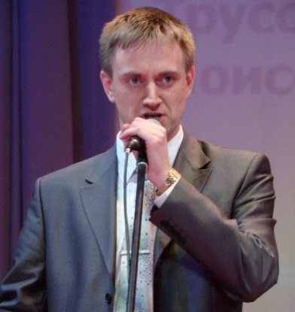
О себе
Власенко Олег Федосович
Должности:
SimbirSoft – заместитель генерального директора
УлГТУ – заведующий базовой кафедры
Компетенции:
Разработка ПО + Обучение + Менеджмент
Образование:
Техническое (ИТ) (УлГТУ - 1995)
и
Управленческое (УлГУ - 2011, OU UK - 2017, MBA ЛИНК - 2020)
Работа:
Разрабатываю ПО с 1993 года (29 лет)
Преподаю с 1997 года (25 лет)

Slide 3
О SimbirSoft
SimbirSoft - крупнейшая в регионе ИТ компания (около 1400 сотрудников, из них 300+ в Ульяновске) – входим в 50 самых крупных ИТ компаний РФ
Разработка заказного сложного ПО
Лидеры по темпам роста в РФ (в 2015-2021 годах)

Slide 4
Зачем я здесь от SimbirSoft
Нам нужны разработчики – программисты, тестировщики, аналитики, руководители групп (тим-лиды), верстальщики и много много много др.
90+% разработчиков имеют высшее образование.
Но далеко не 100% поступивших на ФИСТ доходят до ИТ работы.
Я здесь чтобы увеличить вероятность для каждого из поступивших на ФИСТ на то, что он(а) станет профессиональным Итишником не только по диплому, но и фактически.
В конце концов – чтобы в SimbirSoft пришло много (десятки и сотни) выпускников этого курса.

Slide 5
Зачем я здесь?
Мне это нравится. Я ощущаю, что я делаю что-то важное и полезное.
Я помогаю людям стать профи.
Во-первых, помогаю выбрать именно ИХ ПУТЬ,
во-вторых – если их путь – это путь в ИТ - помогаю стать ИТ профи.
Я считаю, что реализоваться, состояться как профи, быть нужным, полезным - это правильно!

Slide 6
Что здесь будет?
Основы программирования
Основы алгоритмизации
Введение в язык программирования Си
Знакомство с IDE Microsoft Visual Studio
Знакомство с некоторыми возможностями Windows API
Лекций – от 13 до 16
Самостоятельные работы* - 4
Лабораторные работы* – 27
Вы напишите 2000+ строк кода в 100+ простых программах.
Создадите игру* или даже две**

Slide 7
Что это вам даст?
Основы программирования – возможность изучать ИТ дальше! Возможность реально самостоятельно писать программы!
Введение в язык программирования Си – возможность изучать Си, С++, Java, C#, и много-много других языков.
Знакомство с IDE Microsoft Visual Studio – быстрое начало работы с C++, C#, Visual Basic и др.
Знакомство с некоторыми возможностями Windows API – базовые представления о том, что такое Операционная система, что такое API, знакомство с GUI с точки зрения программиста.
ИТОГО – знаете ОСНОВЫ ПРОГРАММИРОВАНИЯ – можете дальше развиваться в ИТ в любой специализации. Не знаете – ХОДА в ИТ ДАЛЬШЕ ПРАКТИЧЕСКИ НЕТ!

Slide 8
А что будет после ОА и П?***
Какие темы нужно изучить?
Какие предметы предстоит изучить?
Что нужно знать для того, чтобы получить «работу мечты»?

Slide 9
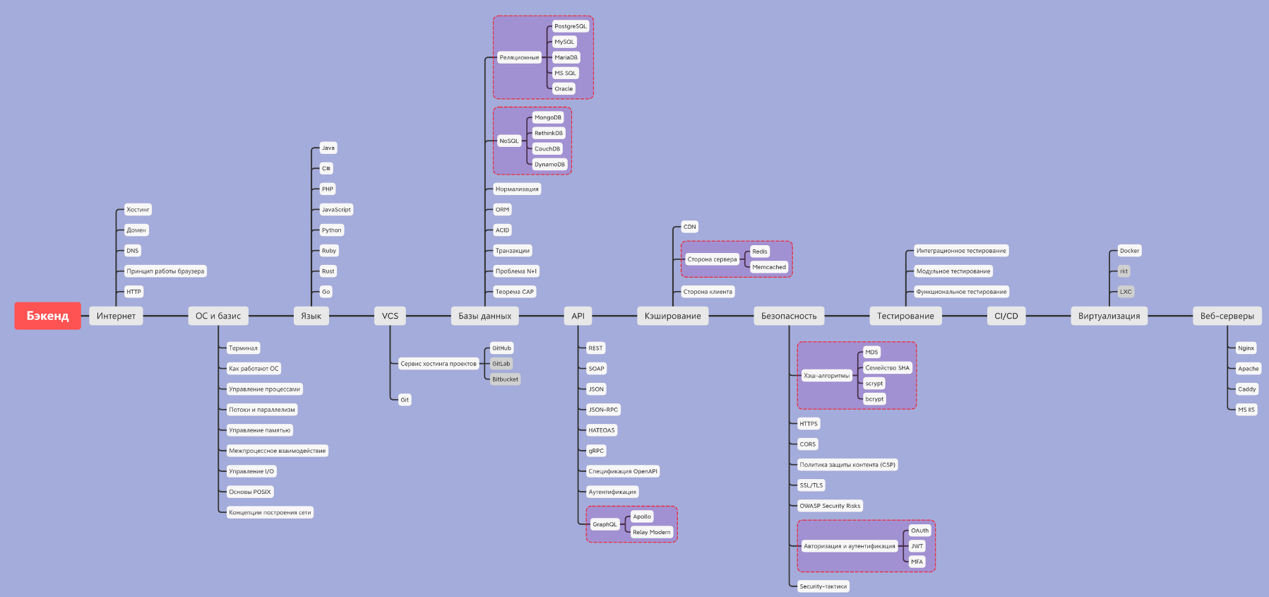
Что нужно знать для того, чтобы получить «работу мечты»?
Как освоить бэкенд-разработку в 2022 году: дорожная карта - https://tproger.ru/articles/backend-roadmap-2021/

Slide 10
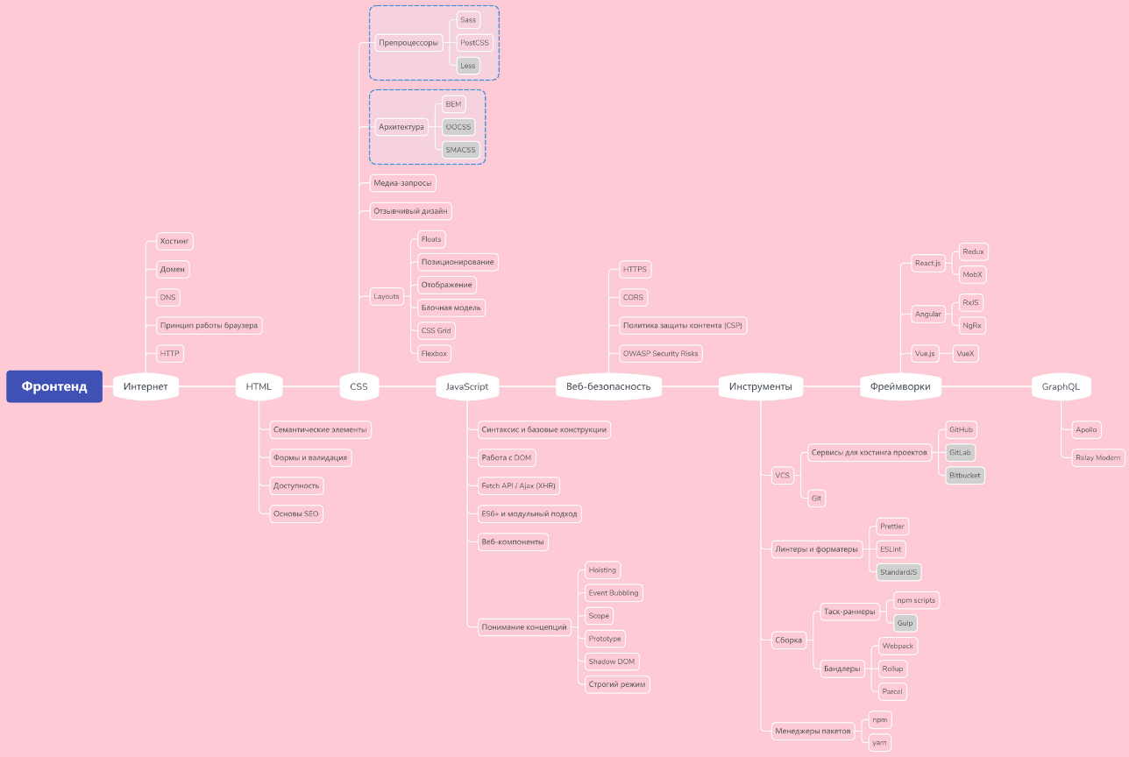
Что нужно знать для того, чтобы получить «работу мечты»?
Как освоить фронтенд-разработку в 2022 году: дорожная карта - https://tproger.ru/articles/frontend-roadmap-2021/

Slide 11
Какие темы нужно изучить чтобы стать «ИТишником»?
База для базы:
- Базовая (школьная) математика
- Дискретная математика (множества, графы, мат логика и т.п.)
- Английский язык (хотя бы до уровня – читаю и понимаю текст HELP/документации без словаря и без переводчика)
- Основы программирования (переменные/массивы/структуры, развилки/циклы/вложенные конструкции, вызовы подпрограмм, работа с консолью/файлами, 2000+ строк кода, и др)
Общая база для любой специализации в ИТ:
- Основы цифровых устройств
- Машинно-ориентированное программирование (assembler)
- Операционные системы (ОС)
- Алгоритмы и структуры данных
- ООП (объектно-ориентированное программирование/проектирование/парадигма)
- Базы данных (СУБД, SQL)
- Основы интернета (HTTP, HTML и многое другое)
- 3-5+ языков программирования (на уровне «знаком и написал 2000+ строк на каждом») – скорее всего что-то из следующих: C, C++, C#, Java, JavaScript, PHP, Python, Visual Basic, Swift, Go, Fortran, Kotlin
Специализация:
- см. предыдущие слайды и 100500+ других RoadMap «Как стать XXX-программистом»

Slide 12
Какие предметы предстоит изучить? ***
Скорее всего – ваш список предметов будет отличаться!
Высшая математика
Теория вероятностей и математическая статистика
Дискретная математика
Математическая логика и теория алгоритмов
Теоретические основы информатики
Технологии программирования
Организация ЭВМ и системы
Базы данных
Проектирование и архитектура программных систем
Конструирование программного обеспечения
Тестирование программного обеспечения
Проектный практикум
Экономика и управление проектом
Иностранный язык
Теория автоматов и формальных языков
Основы теории систем
Аналитическая геометрия
Численные методы
Информационные системы и технологии
Компьютерная графика
Интернет-программирование
Компонентно-ориентированное программирование
Распределенные вычисления и приложения
Системное программное обеспечение
Информационная безопасность
Введение в системный анализ
Проектирование человеко-машинного интерфейса
Алгоритмы и структуры данных
Сети и телекоммуникации
Теоретические основы управления знаниями
Исследование операций
Системы управления базами данных
Методы искусственного интеллекта
Операционные системы

Slide 13
Вернемся к ОА и П. «Правила игры»
При каких условиях курс поможет вам изучить основы программирования:
Очное посещение лабораторных работ
Личная работа в классе
Домашние работы – делаете ДО следующей встречи в классе. И приносите на следующую лабораторную работу
Лекции – смотрите и пробуете тут же сделать то, что обсуждаем на занятии
Если что-то пошло не так и вы не смогли присутствовать на занятии – отработка по презентациям и видеозаписям ASAP (as soon as possible).
Если «затык» - потратили 2-3 часа и не получилось - ищите помощь (однокурсники, преподаватель, ваш куратор, репетитор)
**** На базовом уровне мало смысла читать книги. Нужен навык, а он по книгам не формируется. Поэтому лучше живые консультанты!
*****Книги будут очень полезны, когда будет база и нужно будет понять «а что там внутри?»

Slide 14
Зачем вы здесь?

Slide 15
Что вы могли бы делать вместо
Заниматься спортом
Общаться с девушками/юношами
Играть в компьютерные игры
Общаться в соцсетях
«Тусить на районе»
…

Slide 16
Так зачем вы здесь?
Что вы получаете прямо сейчас?

Slide 17
Так зачем вы здесь?
Что вы получаете прямо сейчас?
Что вы получите потом?

Slide 18
Так зачем вы здесь?
Что вы получаете прямо сейчас?
Что вы получите потом?
Какие возможности у вас открываются?

Slide 19
Так зачем вы здесь?
Что вы получаете прямо сейчас?
Что вы получите потом?
Какие возможности у вас открываются?
А что вы хотите?

Slide 20
Так зачем вы здесь?
Что вы получаете прямо сейчас?
Что вы получите потом?
Какие возможности у вас открываются?
А что вы хотите?
Кем вы хотите быть?

Slide 21
Так зачем вы здесь?
Что вы получаете прямо сейчас?
Что вы получите потом?
Какие возможности у вас открываются?
А что вы хотите?
Кем вы хотите быть?
Если вы выбираете быть ЗДЕСЬ – куда вас приведет жизнь? Через 2 года? Через 4?

Slide 22
Так зачем вы здесь?
Что вы получаете прямо сейчас?
Что вы получите потом?
Какие возможности у вас открываются?
А что вы хотите?
Кем вы хотите быть?
Если вы выбираете быть ЗДЕСЬ – куда вас приведет жизнь? Через 2 года? Через 4? Через 10? Через 15? Через 25? Через 50?

Slide 23
Так зачем вы здесь?
Что вы получаете прямо сейчас?
Что вы получите потом?
Какие возможности у вас открываются?
А что вы хотите?
Кем вы хотите быть?
Если вы выбираете быть здесь – куда вас приведет жизнь? Через 2 года? Через 4? Через 10? Через 15? Через 25? Через 50?
Если вы выбираете быть НЕ ЗДЕСЬ – куда вас приведет жизнь? Через 2 года? Через 4?

Slide 24
Так зачем вы здесь?
Что вы получаете прямо сейчас?
Что вы получите потом?
Какие возможности у вас открываются?
А что вы хотите?
Кем вы хотите быть?
Если вы выбираете быть здесь – куда вас приведет жизнь? Через 2 года? Через 4? Через 10? Через 15? Через 25? Через 50?
Если вы выбираете быть НЕ ЗДЕСЬ – куда вас приведет жизнь? Через 2 года? Через 4? Через 10? Через 15? Через 25? Через 50?

Slide 25
[Добровольное] домашнее задание (до конца курса!)
1. *Найти в личном окружении (лично знакомы!) людей (минимум 3), кто занимается тем, что им на самом деле нравиться
Формула счастья: «Счастье – это когда с радостью идешь на работу и с радостью возвращаешься домой»
(Вторая составляющая счастья – это счастливая семейная жизнь – но это за рамками «Основ Программирования», да и вузовской программы в целом, пожалуй ☺ )

Slide 26
[Добровольное] домашнее задание (до конца курса!)
2. *Что из специализаций, доступных после обучения на ФИСТе, лично Вам интересно? Выбрать не менее 3.
3. **До конца семестра найти и, желательно, познакомиться, минимум с 3 представителями каждой из этих специализаций – тех, кто учился этому (желательно), и этим занимается профессионально (обязательно).
4. ***Выяснить у них, чем они на самом деле занимаются на работе каждый день, чем им нравится их работа.
5. **Примерить на себя – а будет ли лично вам интересным заниматься этим?

Slide 27
Основы программирования (на Си)

Slide 28
Основы программирования
Почему «на Си»?

Slide 29
Си
C (рус. Си) — компилируемый статически типизированный язык программирования общего назначения, разработанный в 1969—1973 годах сотрудником Bell Labs Деннисом Ритчи как развитие языка Би. Первоначально был разработан для реализации операционной системы UNIX, но, впоследствии, был перенесён на множество других платформ. Благодаря близости по скорости выполнения программ, написанных на Си, к языку ассемблера, этот язык получил широкое применение при создании системного программного обеспечения и прикладного программного обеспечения для решения широкого круга задач. Язык программирования С оказал существенное влияние на развитие индустрии программного обеспечения, а его синтаксис стал основой для таких языков программирования, как C++, C#, Java и D.
https://ru.wikipedia.org/wiki/%D0%A1%D0%B8_%28%D1%8F%D0%B7%D1%8B%D0%BA_%D0%BF%D1%80%D0%BE%D0%B3%D1%80%D0%B0%D0%BC%D0%BC%D0%B8%D1%80%D0%BE%D0%B2%D0%B0%D0%BD%D0%B8%D1%8F%29

Slide 30
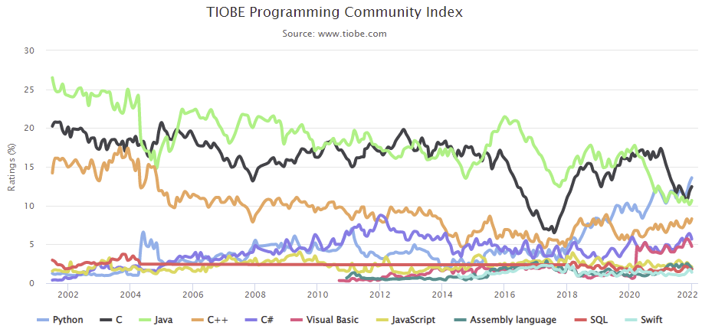
Языки программирования 01/2022
http://www.tiobe.com/index.php/content/paperinfo/tpci/index.html

Slide 31
На чем будем писать?
MS Visual Studio Community 2019/2017/2015
или
MS Visual Studio Express 2015 для Windows Desktop
или
???

Slide 32
Простейшая программа на Си
#include <stdio.h>
void main()
{
printf("Hello world!");
}

Slide 33
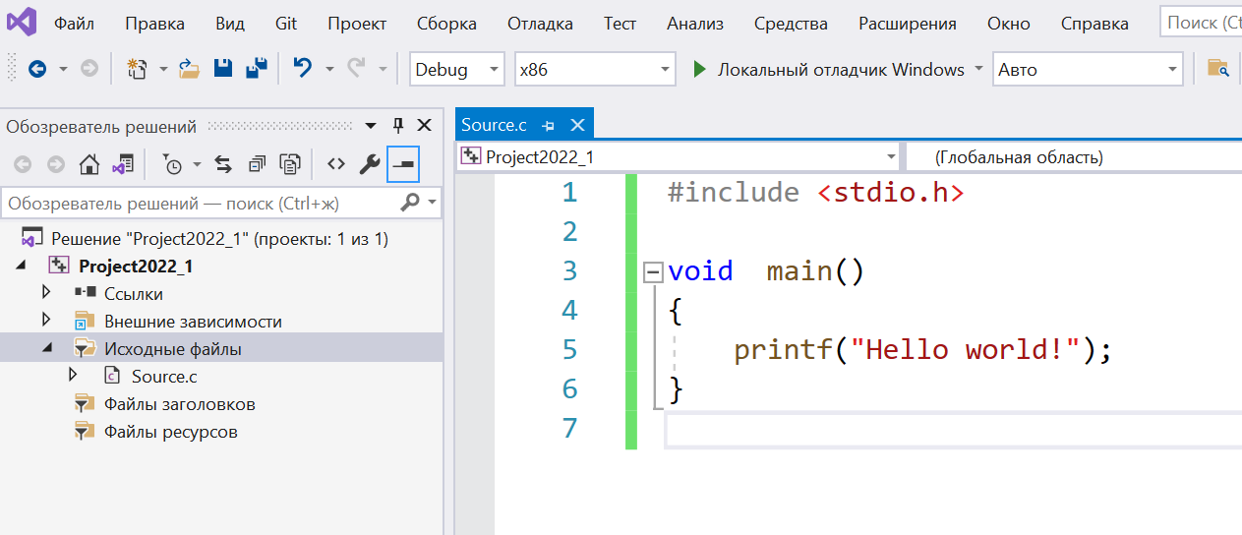
Ввод простейшей программы

Slide 34
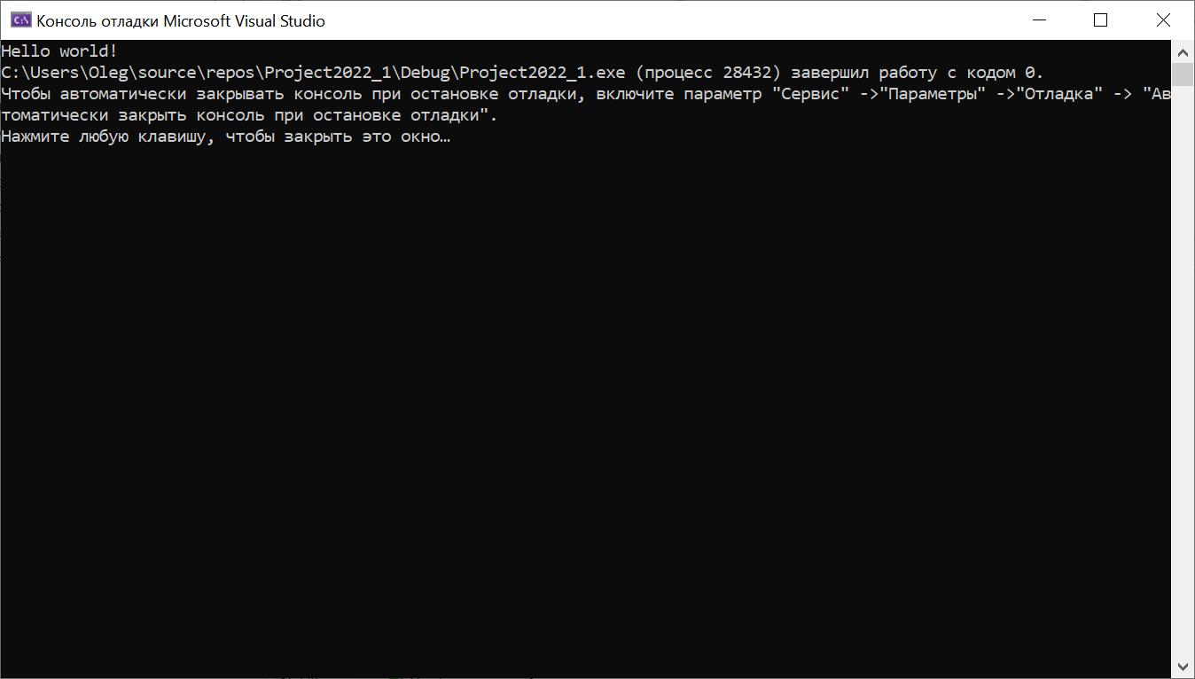
Запуск простейшей программы

Slide 35
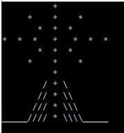
Лабораторная работа №1
В классе сделаны задачи:
0. Hello world
1. Вывод информации об ученике
2. Вывод информации об ученике в обратном порядке
3. Вывод информации об ученике и в прямом и в обратном порядке
Дома сделана задача:
ДЗ-1. В консоли при помощи printf сформирован красивый рисунок, например такой:

Slide 36
Задача 0. Hello World
Запускаем MS VS (Microsoft Visual Studio)
Создаем проект
Добавляем файл для исходного кода
Набираем текст программы
Запускаем программу на выполнение
Побороть закрывающуюся консоль! (Если надо!!!)
Наслаждаемся видом работающей программы!

Slide 37
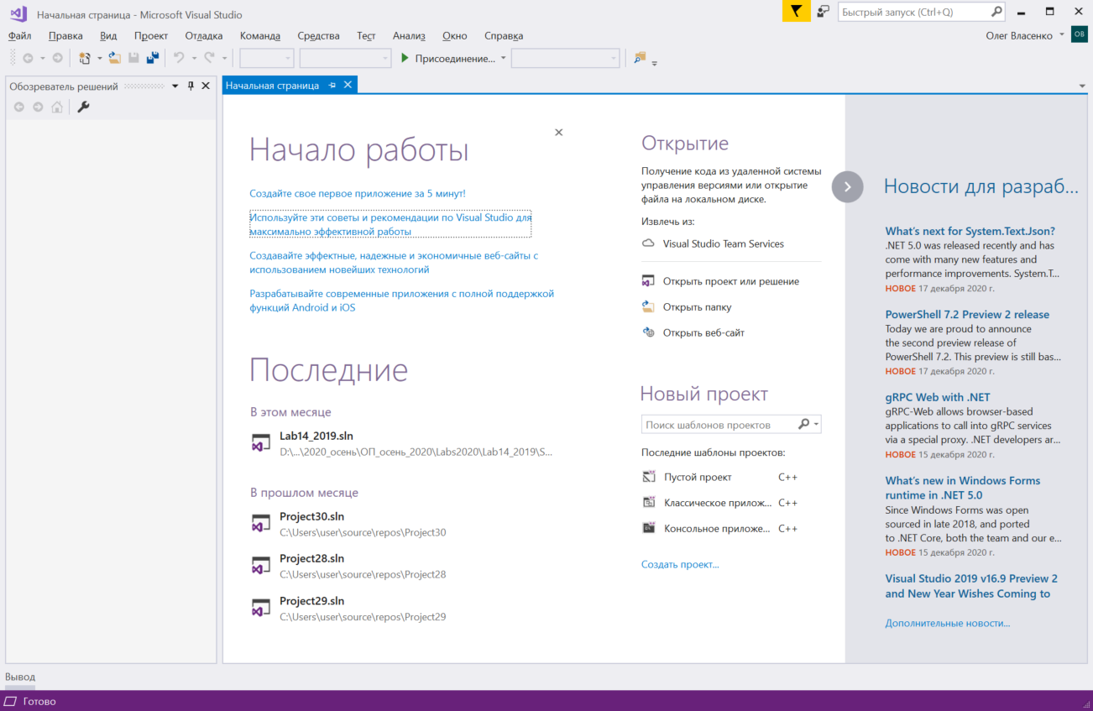
Hello World.1

Slide 38
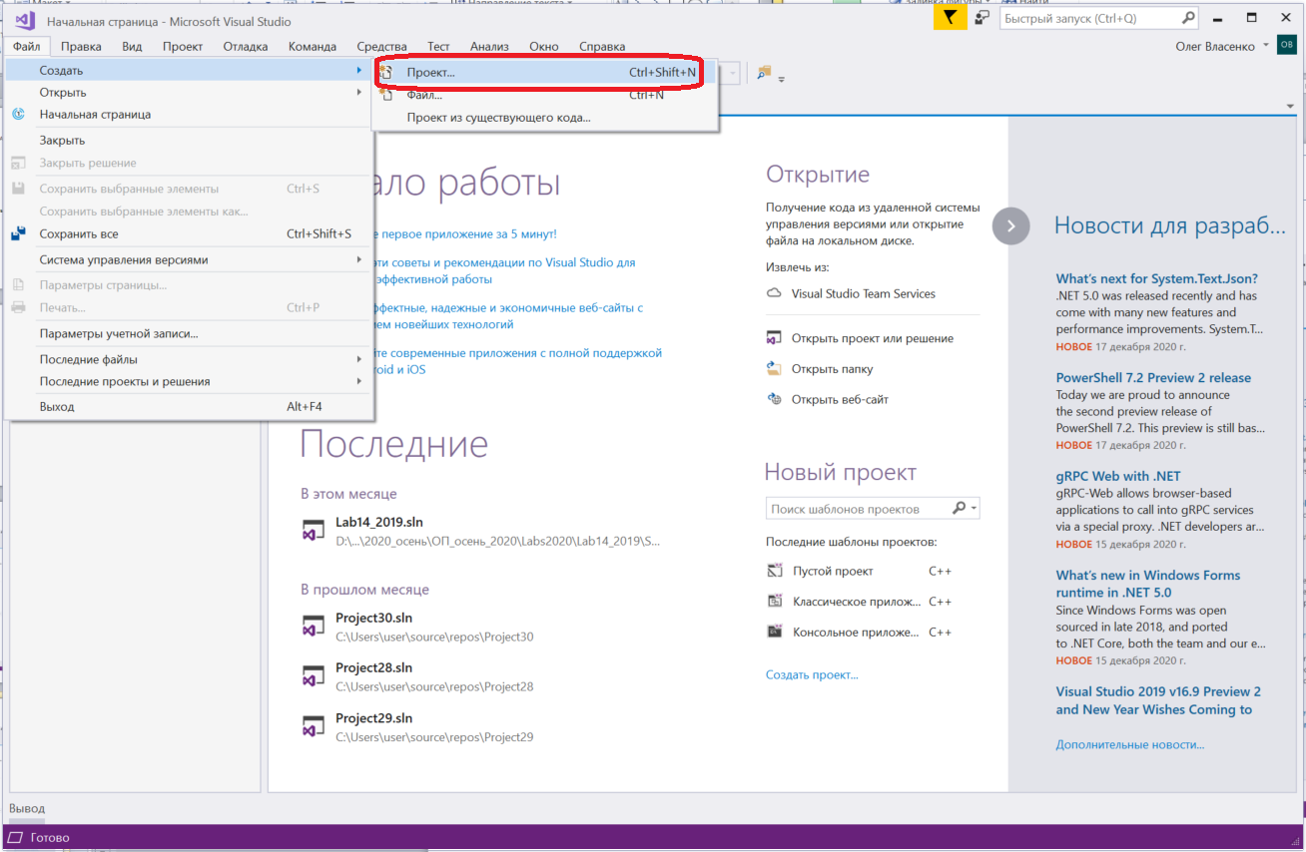
Hello World.2.1

Slide 39
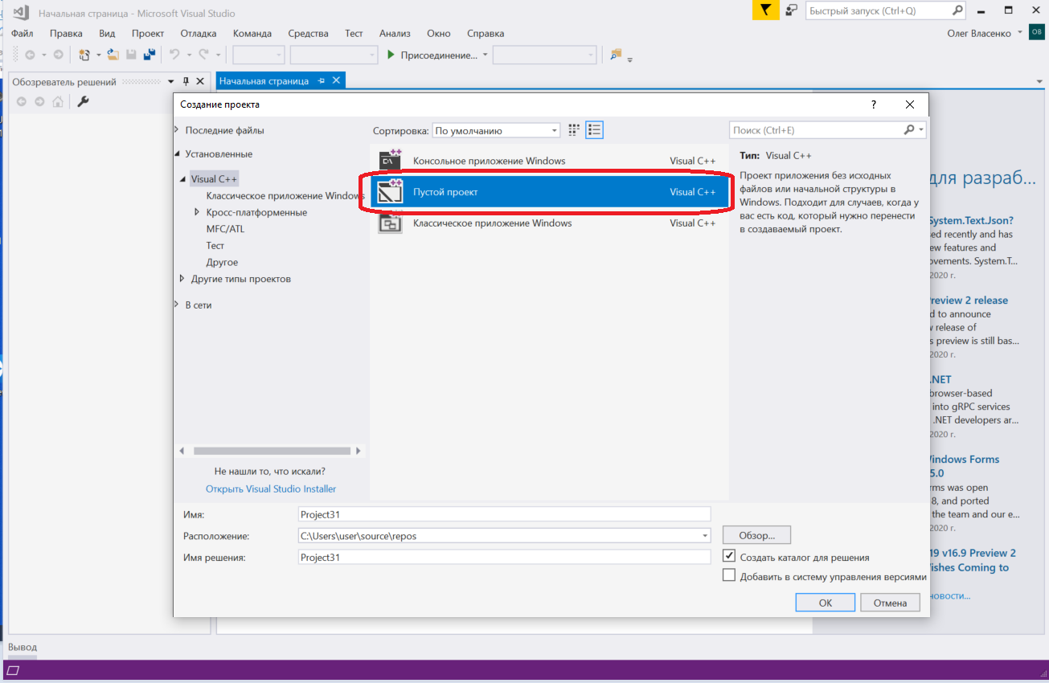
Hello World.2.2

Slide 40
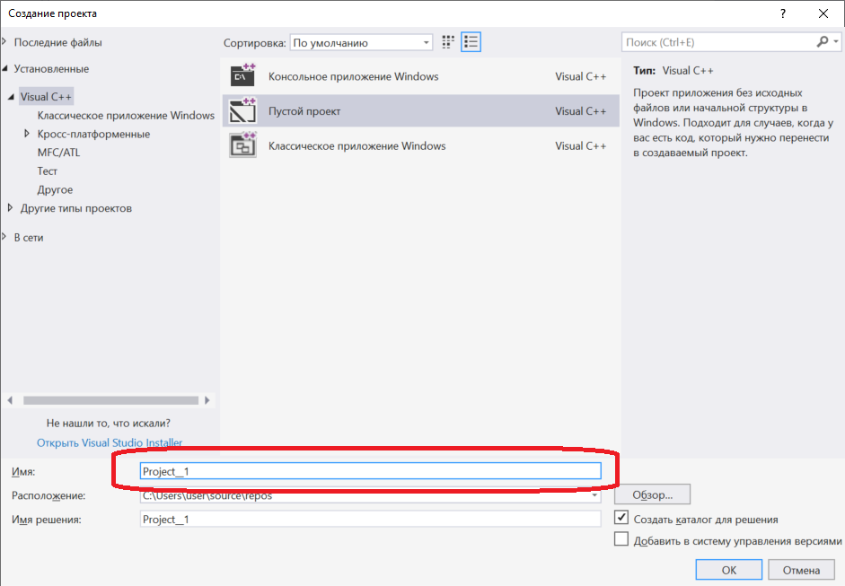
Hello World.2.3

Slide 41
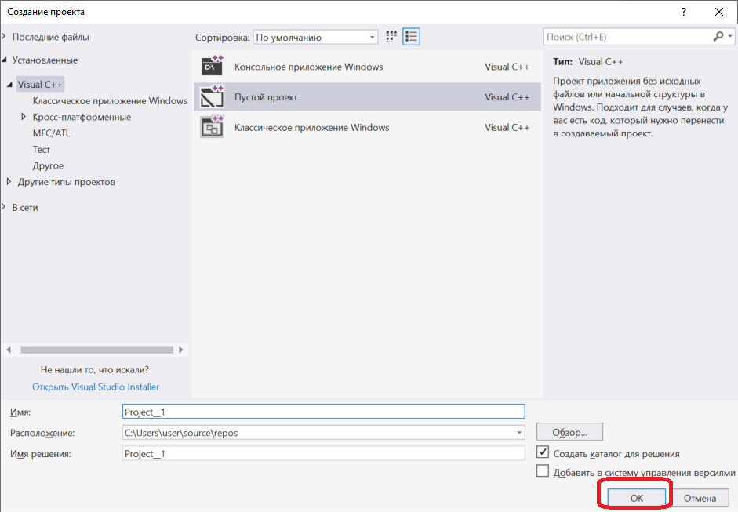
Hello World.2.4

Slide 42
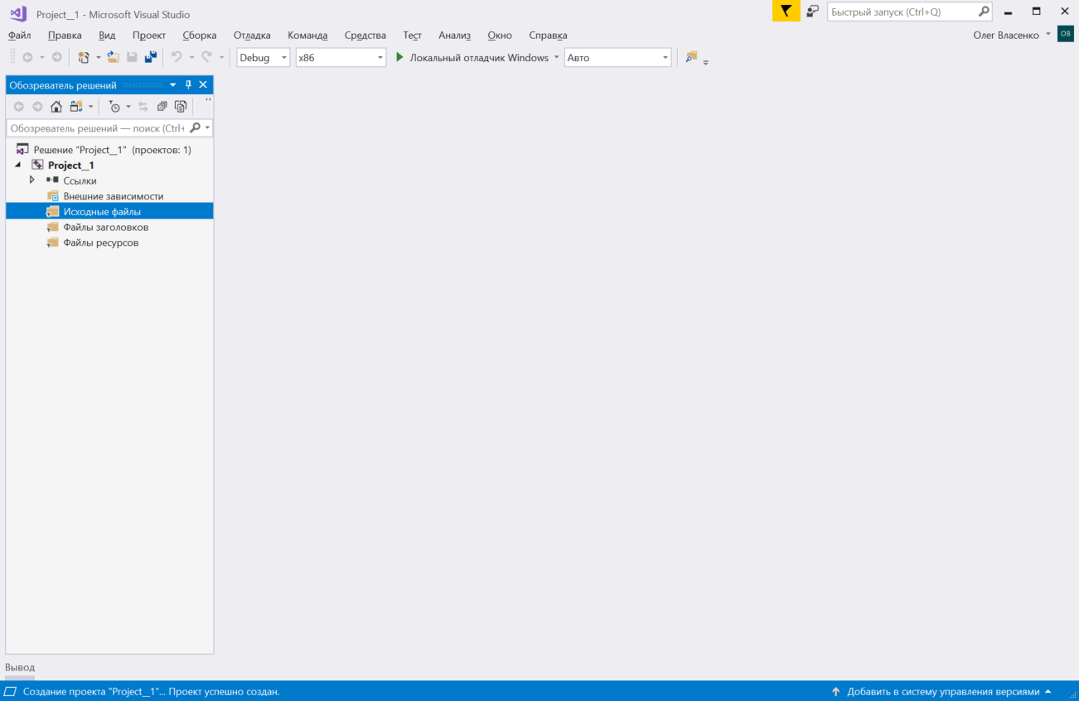
Hello World.2.5

Slide 43
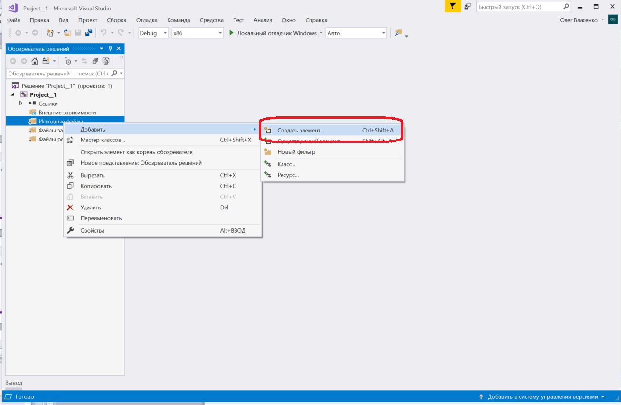
Hello World.3.1

Slide 44
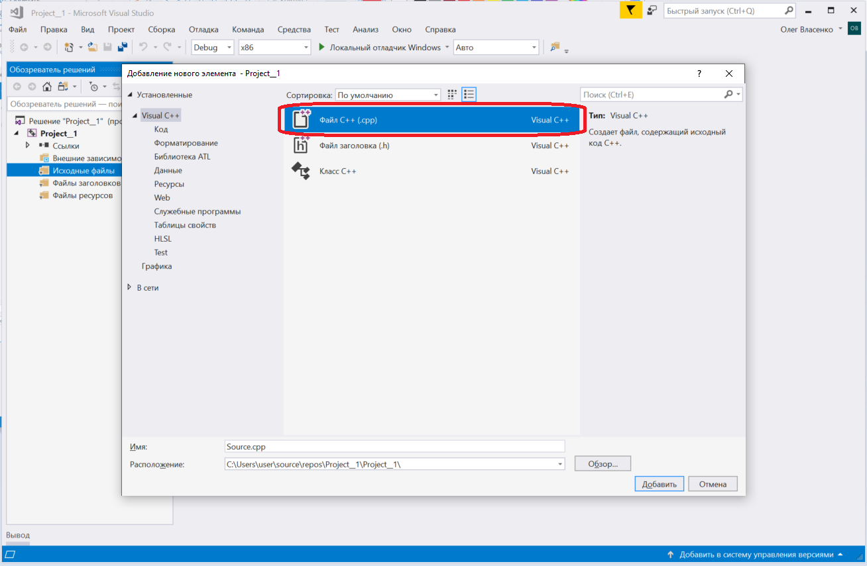
Hello World.3.2

Slide 45
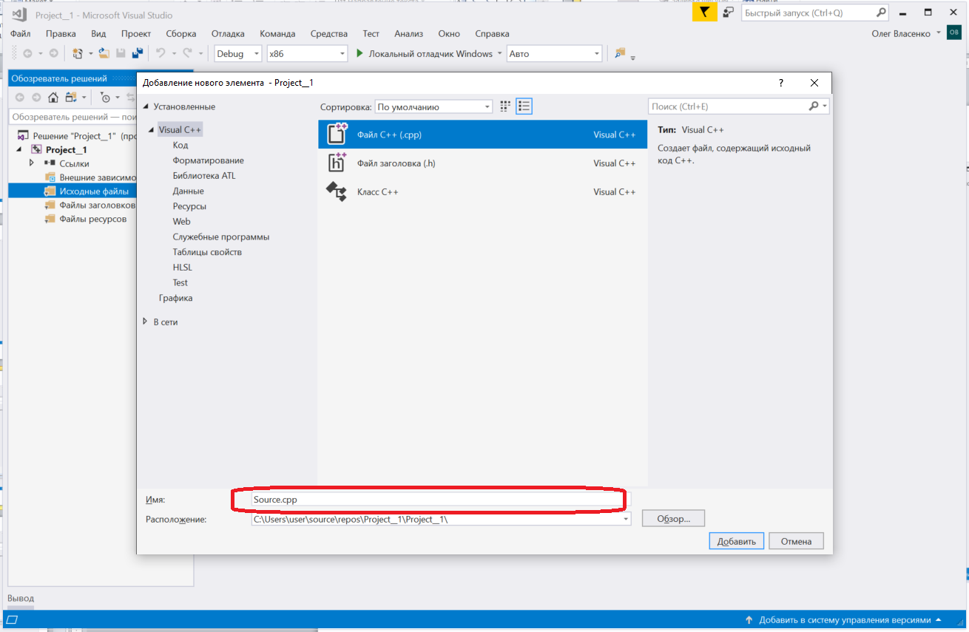
Hello World.3.3

Slide 46
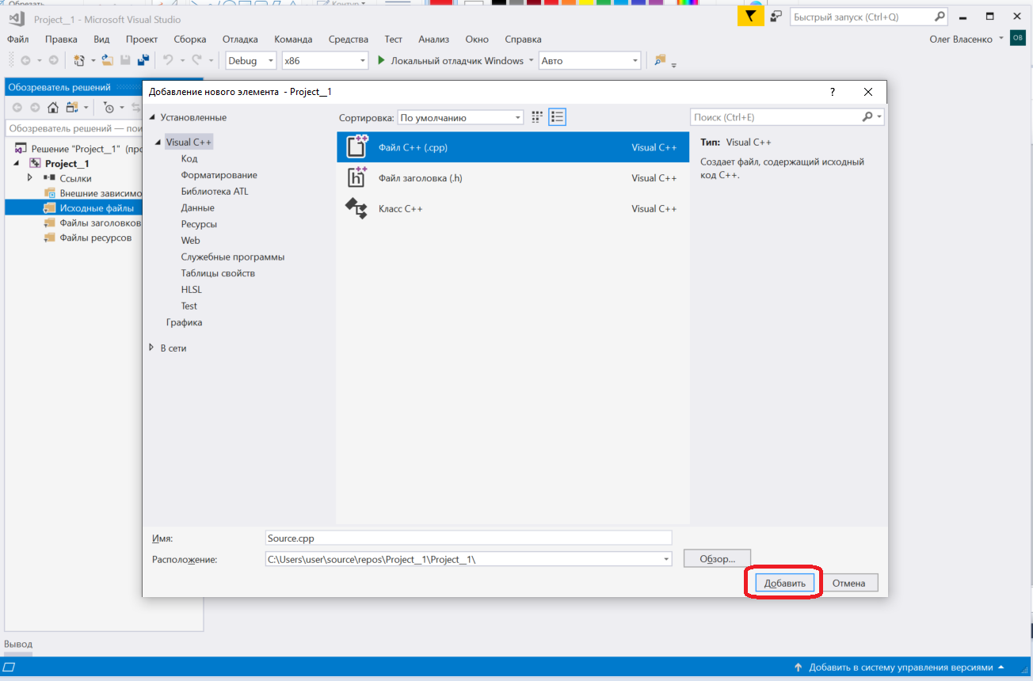
Hello World.3.4

Slide 47
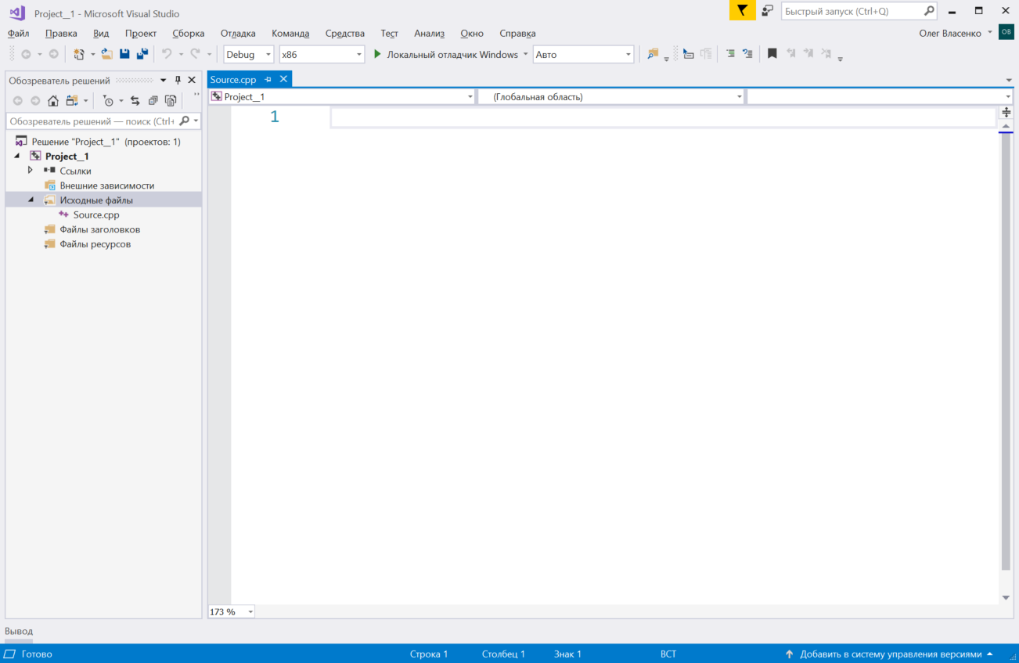
Hello World.3.5

Slide 48
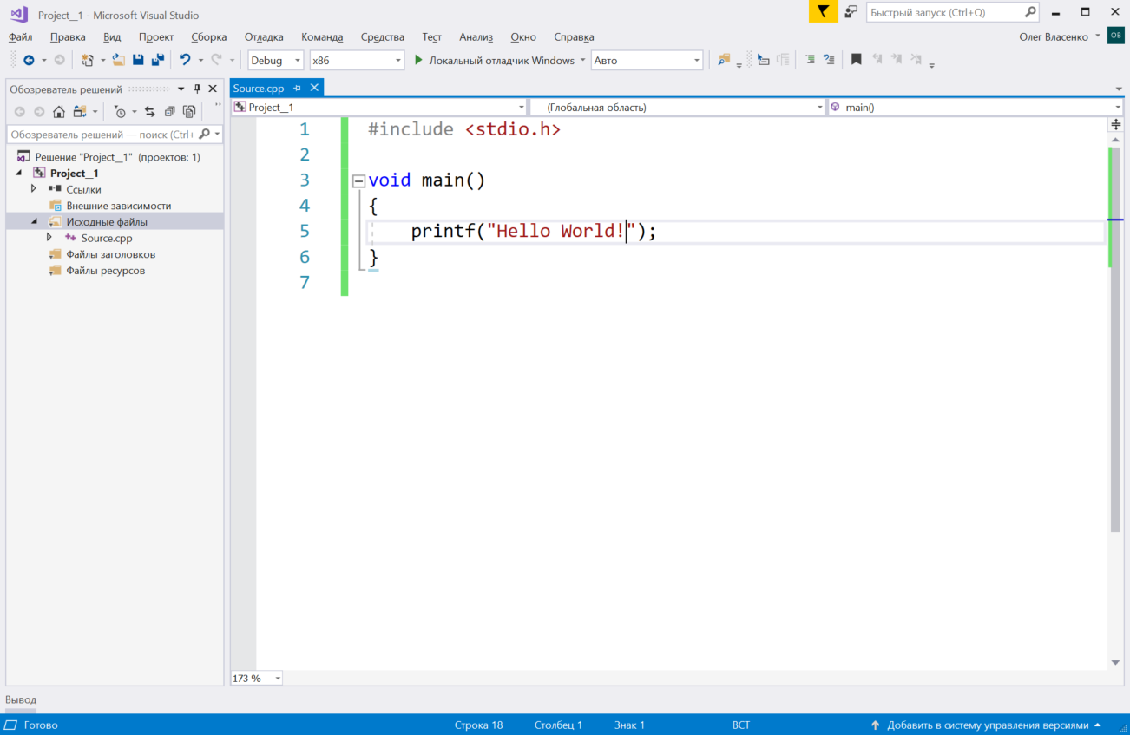
Hello World.4

Slide 49
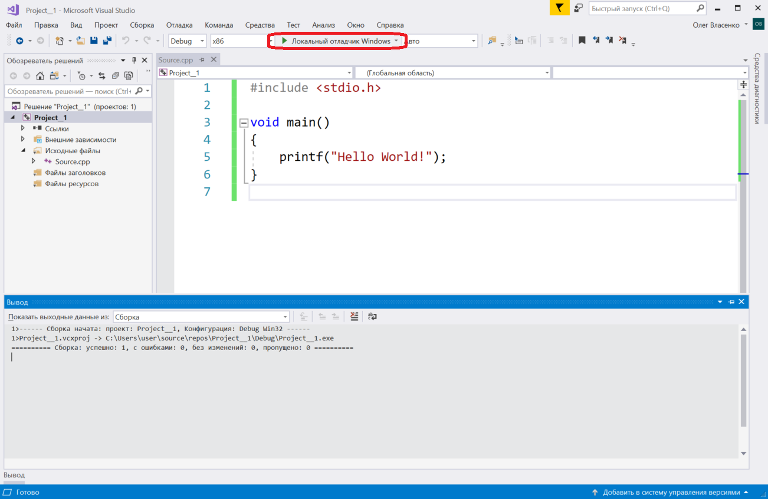
Hello World.5

Slide 50
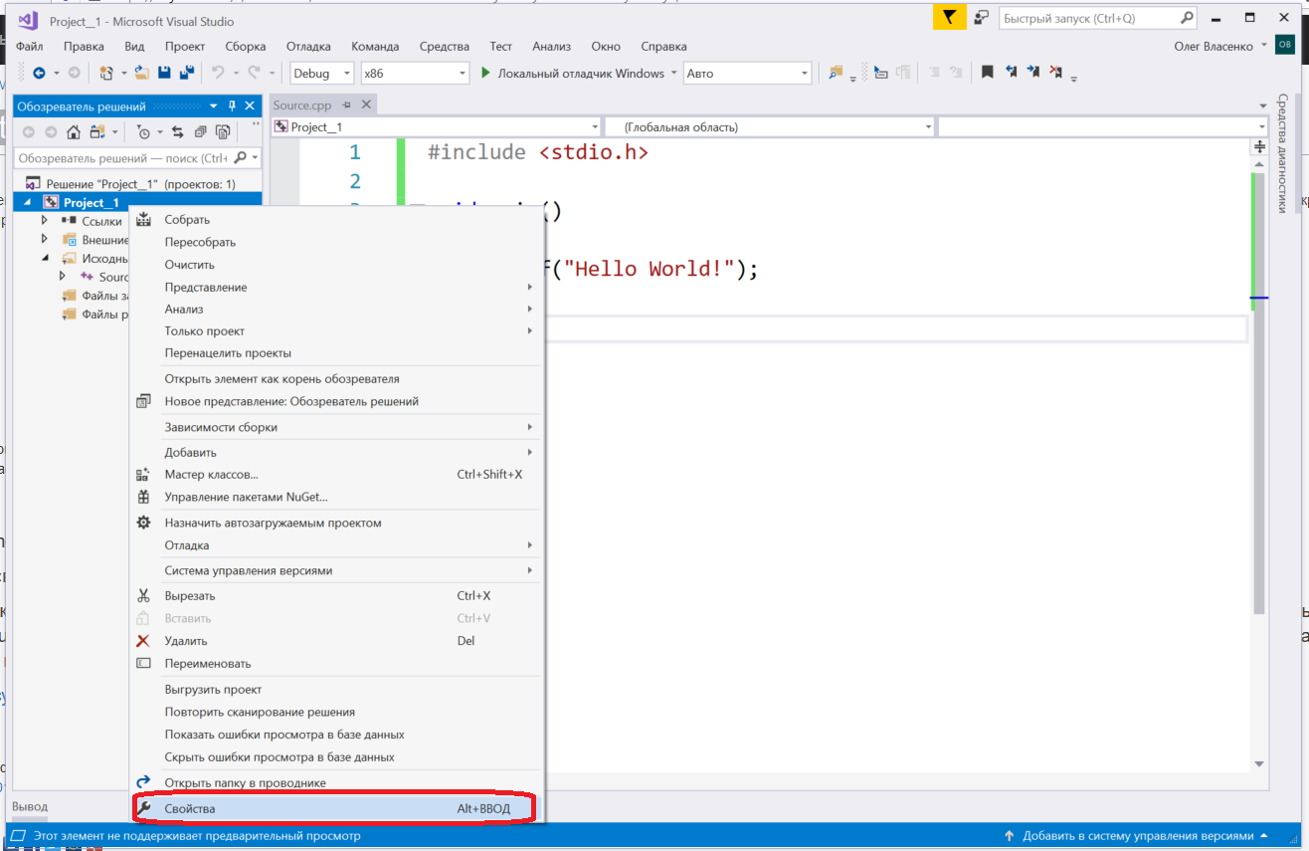
Hello World.6.1
«Visual Studio — Если консоль открывается и сразу закрывается»
https://objectone.ru/c/mvs-2012/visual-studio-esli-konsol-otkryvaetsya-i-srazu-zakryvaetsya/

Slide 51
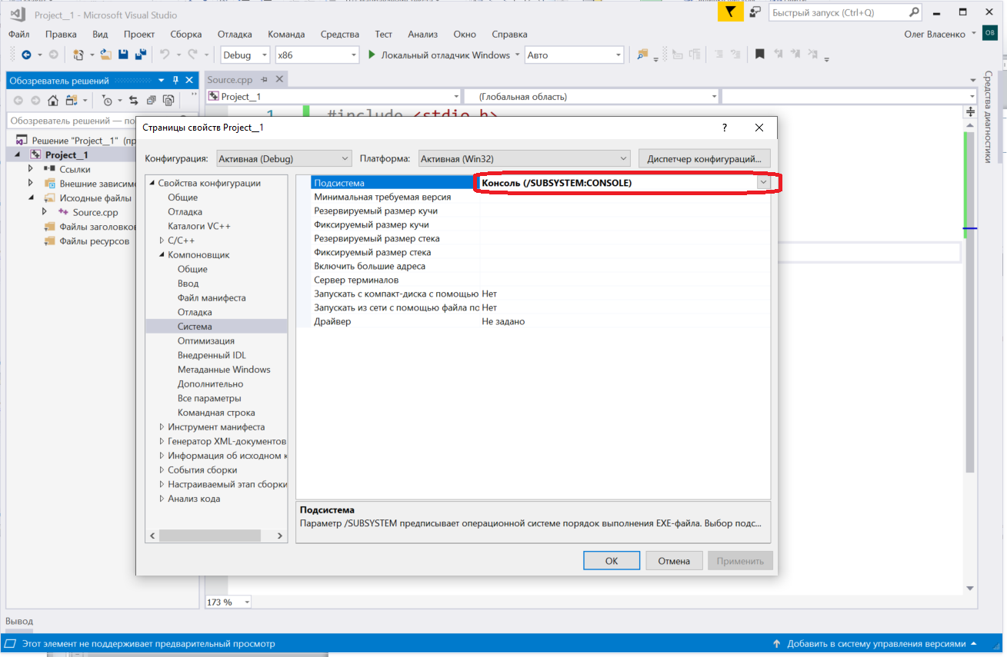
Hello World.6.2
«Visual Studio — Если консоль открывается и сразу закрывается»
https://objectone.ru/c/mvs-2012/visual-studio-esli-konsol-otkryvaetsya-i-srazu-zakryvaetsya/

Slide 52
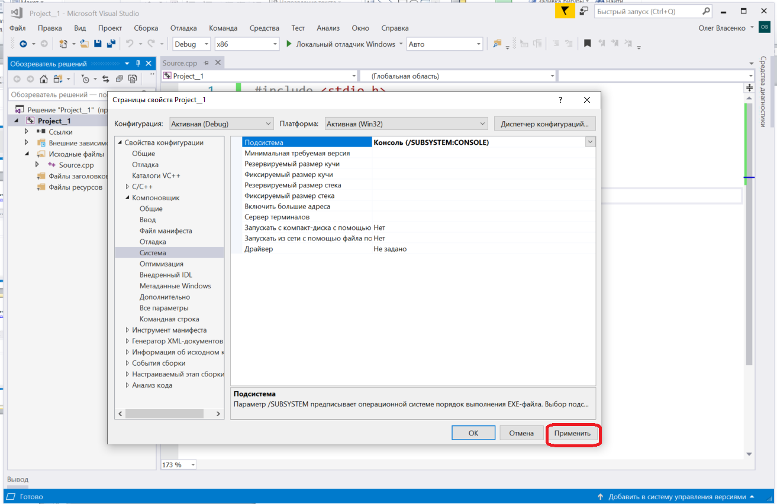
Hello World.6.3
«Visual Studio — Если консоль открывается и сразу закрывается»
https://objectone.ru/c/mvs-2012/visual-studio-esli-konsol-otkryvaetsya-i-srazu-zakryvaetsya/

Slide 53
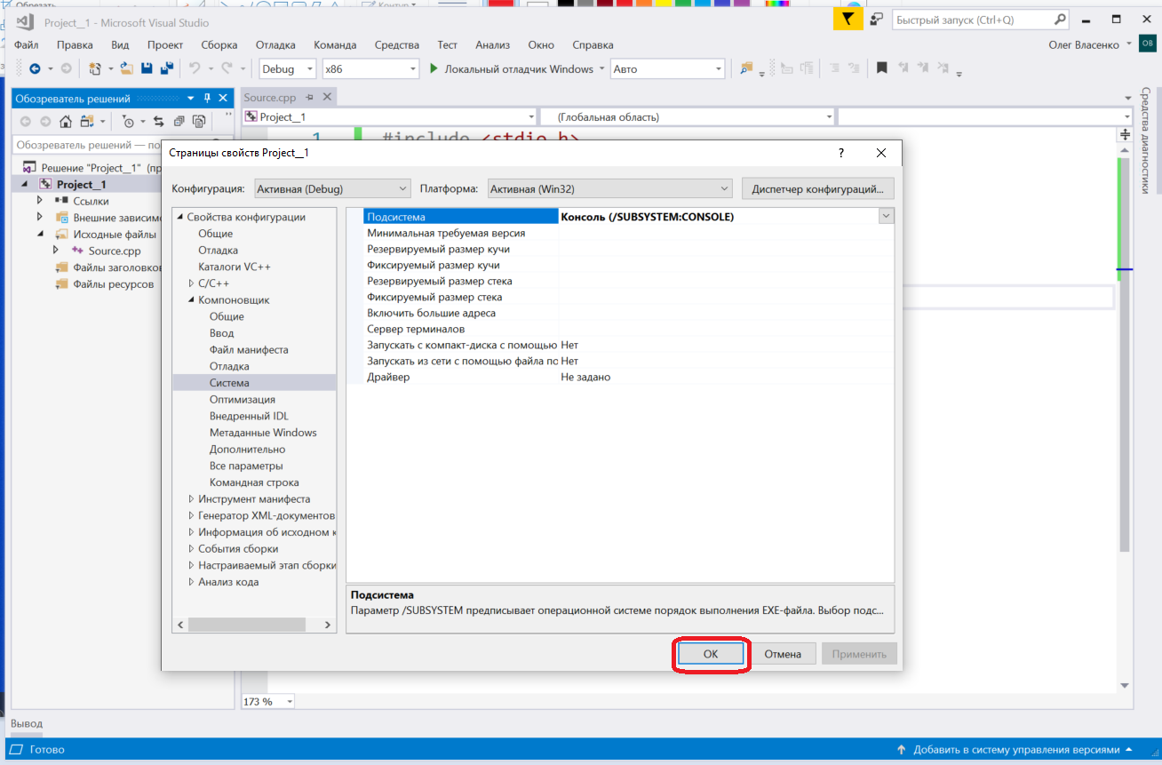
Hello World.6.4
«Visual Studio — Если консоль открывается и сразу закрывается»
https://objectone.ru/c/mvs-2012/visual-studio-esli-konsol-otkryvaetsya-i-srazu-zakryvaetsya/

Slide 54
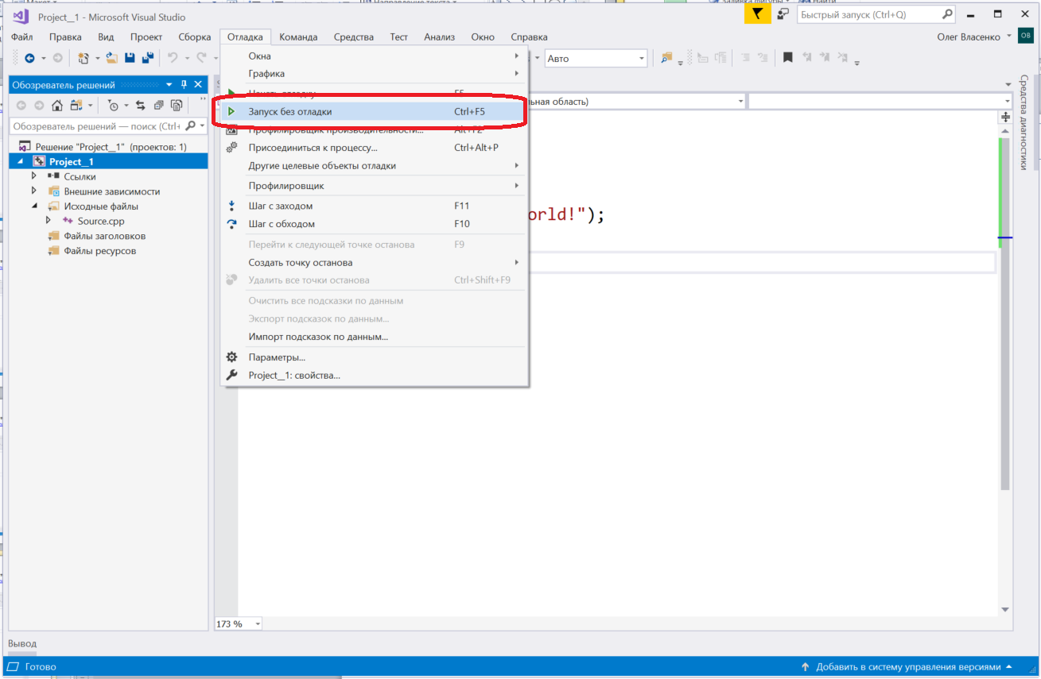
Hello World.6.5
«Visual Studio — Если консоль открывается и сразу закрывается»
https://objectone.ru/c/mvs-2012/visual-studio-esli-konsol-otkryvaetsya-i-srazu-zakryvaetsya/

Slide 55
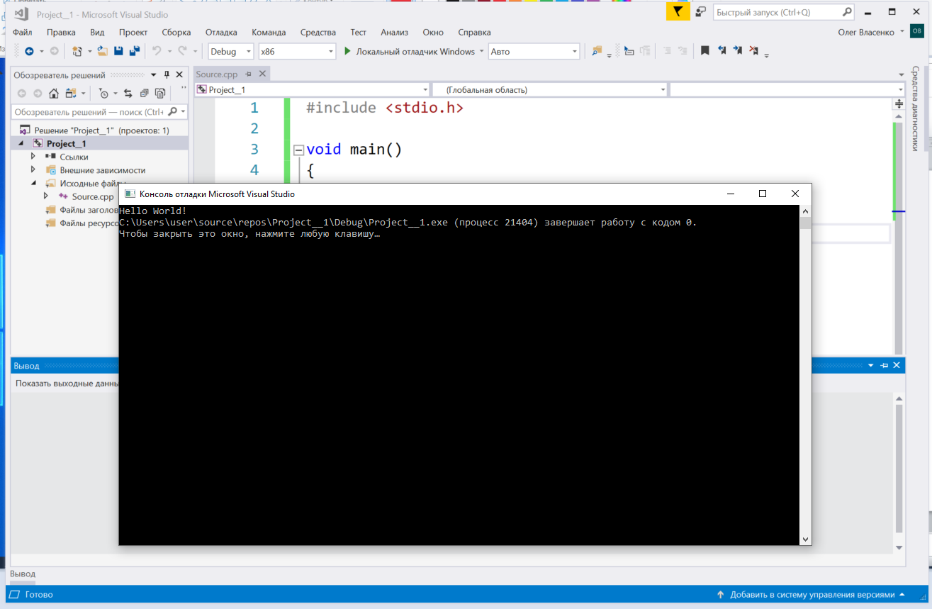
Hello World.7

Slide 56
Hello World – код программы
#include <stdio.h>
void main()
{
printf("Hello World!");
}

Slide 57
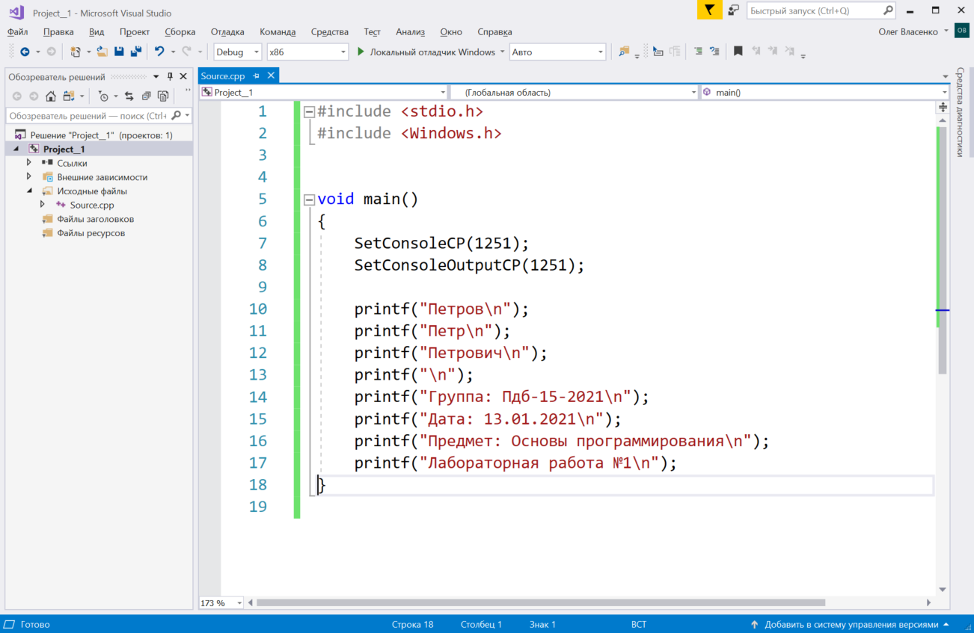
Задача 1. Всё обо мне!

Slide 58
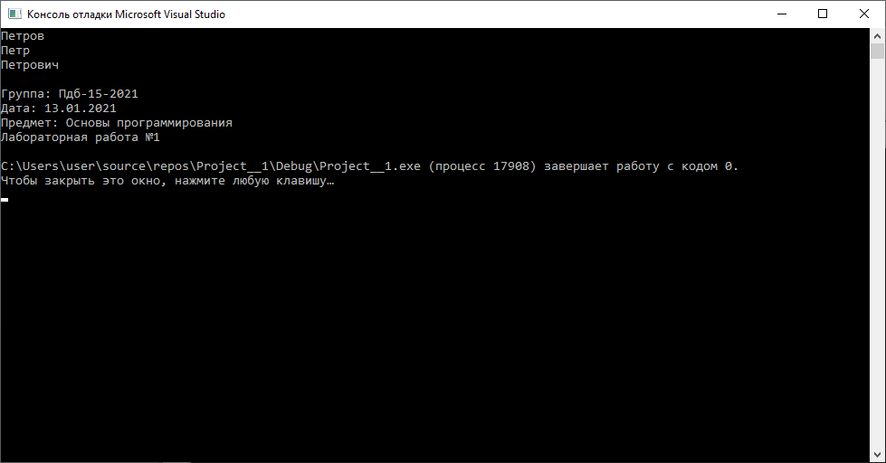
Задача 1. Всё обо мне! (выполнение)

Slide 59
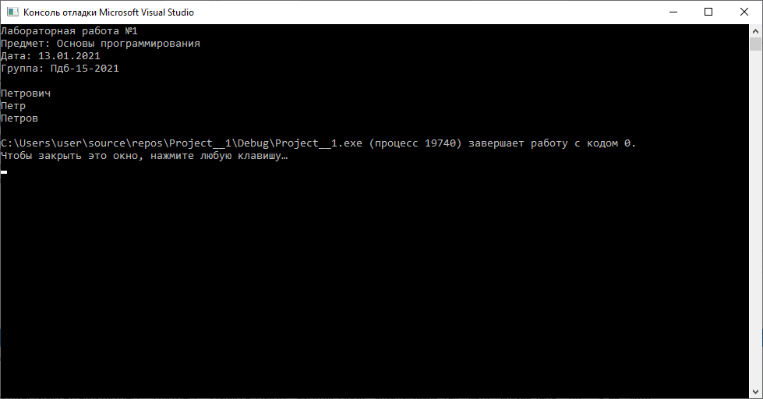
Задача 2. Всё обо мне! (наоборот!)
Перемещение по редактору – стрелки, Home, End
Выделение текста – зажатый Shift ПЛЮС перемещение
Вырезать выделенный текст – Ctrl + X
Перемещение по редактору – стрелки, Home, End
Вставить ранее вырезанный текст – Ctrl + V
Отмена неудачного действия – Ctrl + Z

Slide 60
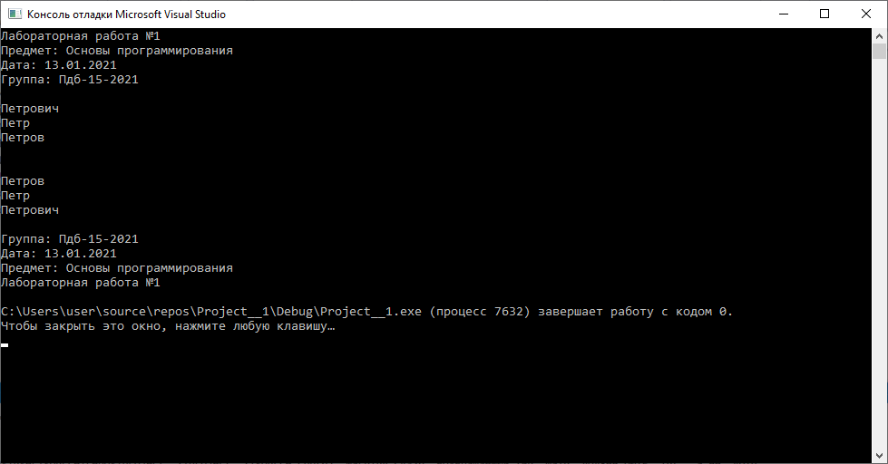
Задача 3. Всё обо мне – часть 3
Перемещение по редактору – стрелки, Home, End
Выделение текста – зажатый Shift ПЛЮС перемещение
Скопировать выделенный текст – Ctrl + C
Перемещение по редактору – стрелки, Home, End
Вставить ранее вырезанный текст – Ctrl + V
Отмена неудачного действия – Ctrl + Z

Slide 61
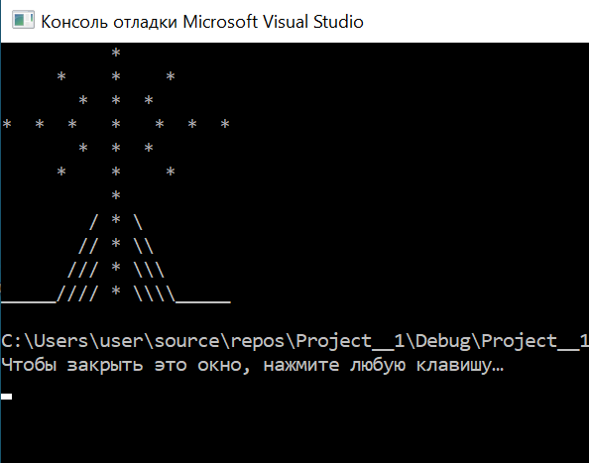
Домашнее задание
Выкачать и установить на личном компьютере MS VS
Если на личном компьютере нет возможности установить MS VS – решить эту проблему, добыв доступ к компьютеру, где MS VS можно установить, либо она уже установлена.
При помощи printf и различных символов создать картинку – логотип или что-то иное красивое.
Принести в класс на следующее занятие домашнюю работу (пункт 3) и продемонстрировать ваши наработки преподавателю.

Slide 62
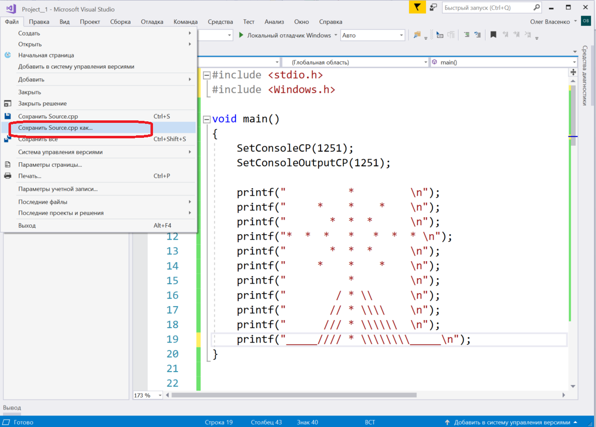
Важная информация по файлам
Где хранится файл с вашим кодом:
1. Выберите пункт «Сохранить _____ как…»

Slide 63
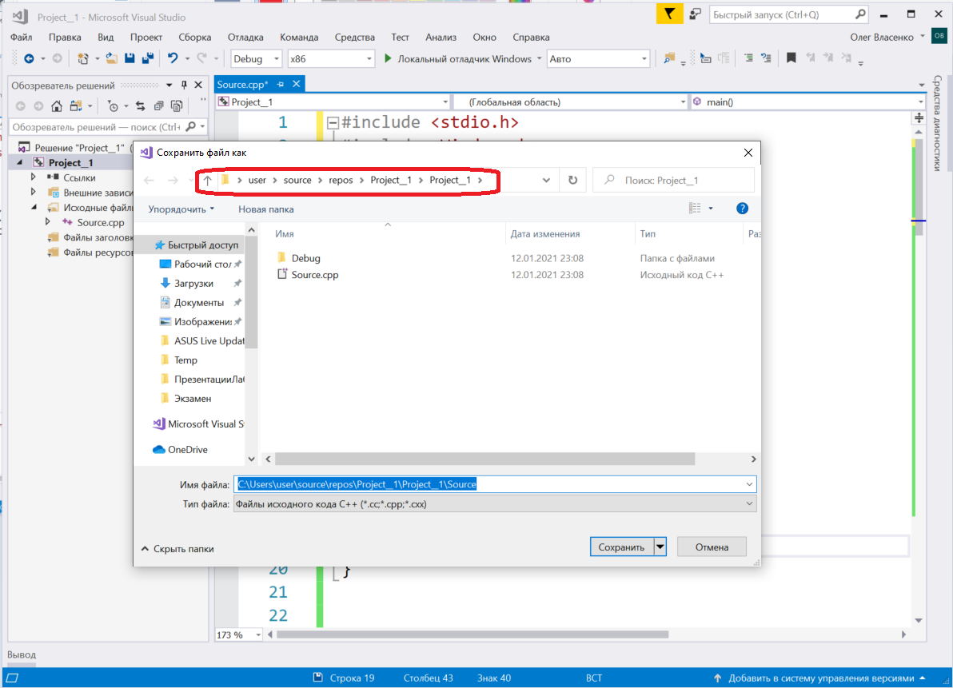
Важная информация.2
2. Ткните мышкой в папку

Slide 64
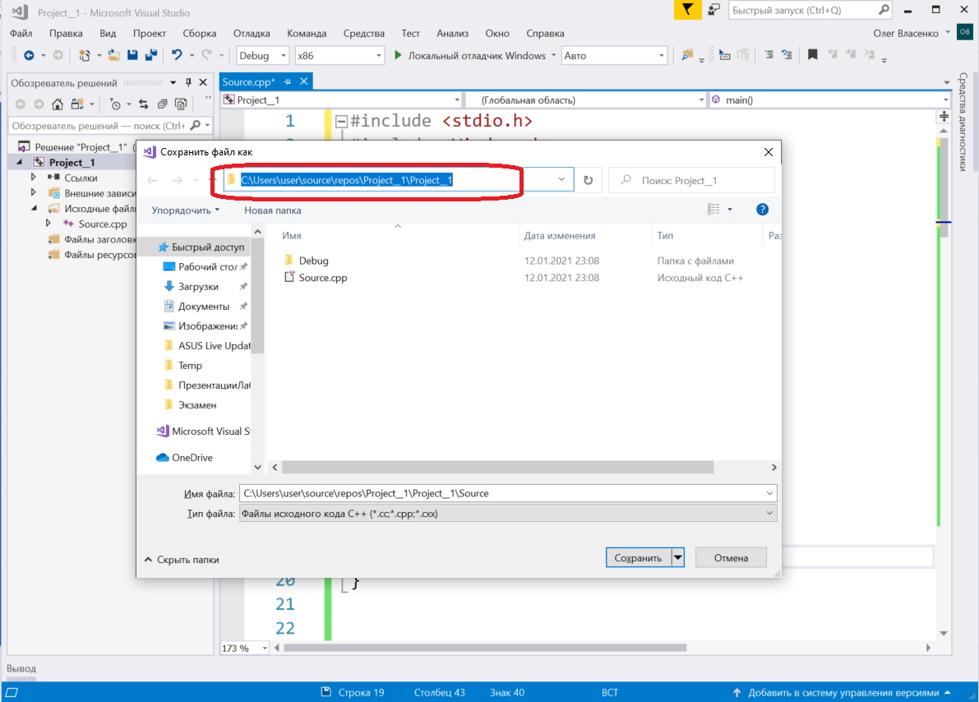
Важная информация.3
3. Будет выделено полное имя папки в которой находится файл с исходным кодом
4. Нажмите Ctrl+C чтобы скопировать полное имя папки в буфер обмена.

Slide 65
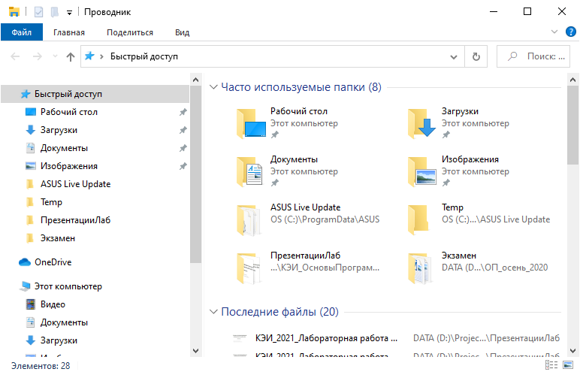
Важная информация.4
5. Откройте Проводник (или любую другую программу для работы с файлами)

Slide 66
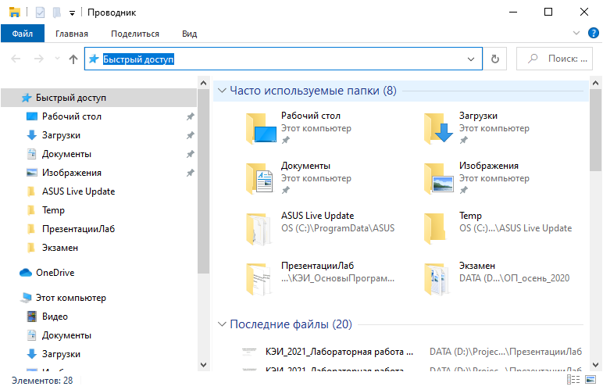
Важная информация.5
6. Ткните мышкой в папку

Slide 67
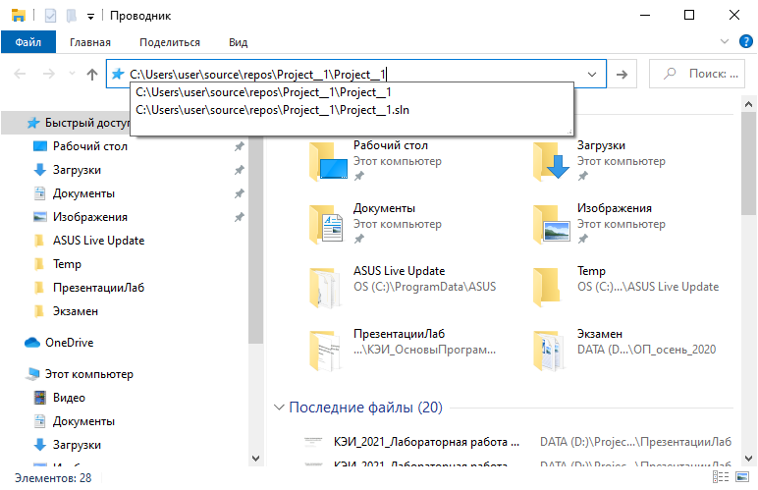
Важная информация.6
7. Нажмите Ctrl+V чтобы вставить полное имя папки из буфера обмена.

Slide 68
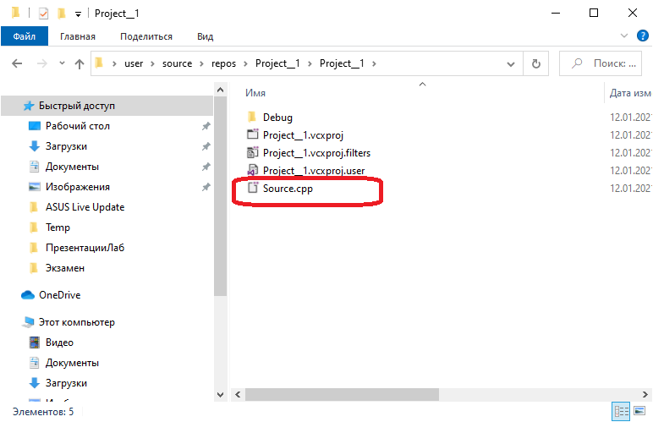
Важная информация.7
8. Нажмите Enter чтобы перейти к выбранной папке.
9. Теперь вы можете копировать все нужные вам файлы.
* Код программы хранится в файле Source.cpp

Slide 69
ИТОГО по лаб работе №1
В классе сделаны задачи:
0. Hello world
1. Вывод информации об ученике
2. Вывод информации об ученике в обратном порядке
3. Вывод информации об ученике и в прямом и в обратном порядке
Дома сделана задача:
ДЗ-1. В консоли при помощи printf сформирован красивый рисунок, например такой:

Slide 70
ИТОГО по лекции
Познакомились
Выяснили зачем мы здесь – зачем я, зачем вы
Выяснили какой (длины) путь в ИТ
Выяснили что предстоит сделать за семестр
Выяснили что будем изучать Си и почему именно Си
Узнали как выглядит простейшая программа на Си
Узнали как в IDE MS VS набрать и запустить простейшую Си программу
Узнали как редактировать текст программы на Си в IDE MS VS
Узнали как запустить программу на Си в IDE MS VS
Узнали что нужно сделать в лаб работе №1

